Slide 1
TEAM-권태윤
Workflow
권태윤, 손홍일, 이민재, 윤찬웅, 김기태

Slide 2
Workflow 종류
Centralized Workflow
Feature Branch Workflow
Forking Workflow
Gitflow Workflow
Githubflow Workflow

Slide 3
Workflow 선택
Gitflow Workflow
시나리오
시나리오 연습

Slide 4
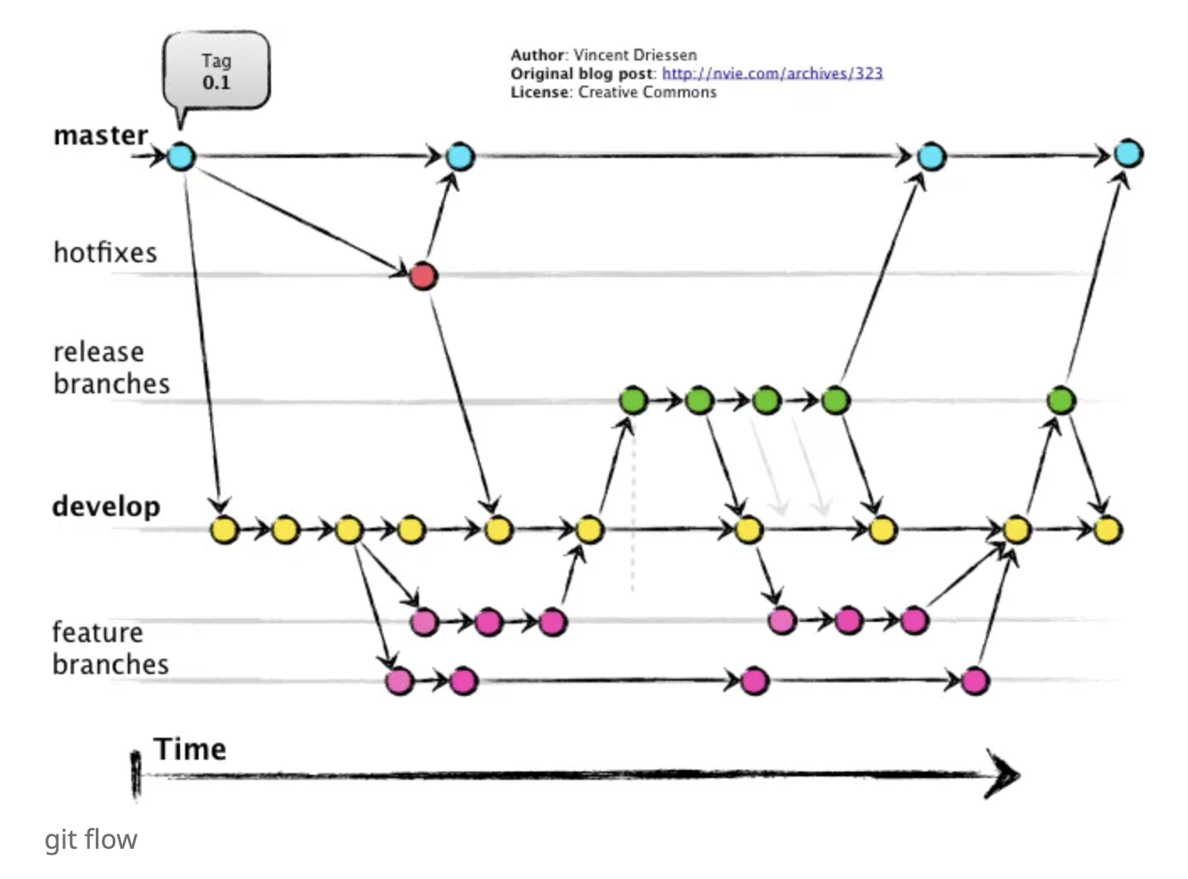
Gitflow Workflow
Master : 제품으로 출시될 수 있는 브랜치
Develop : 다음 출시 버전을 개발하는 브랜치
Hotfix : 출시 버전에서 발생한 버그를 수정 하는 브랜치
Release : 이번 출시 버전을 준비하는 브랜치
Feature : 기능을 개발하는 브랜치

Slide 5
시나리오
Develop branch에서 개발을 하다 기능 구현을 위해 feature branch를 만들어 팀별로 개발 후, develop branch에 합치기
팀별로 같은 branch에서 개발 할 경우, 충돌체크
팀별로 개발이 끝난 후, develop branch에 합쳤을때 (pull request) 충돌체크

Slide 6
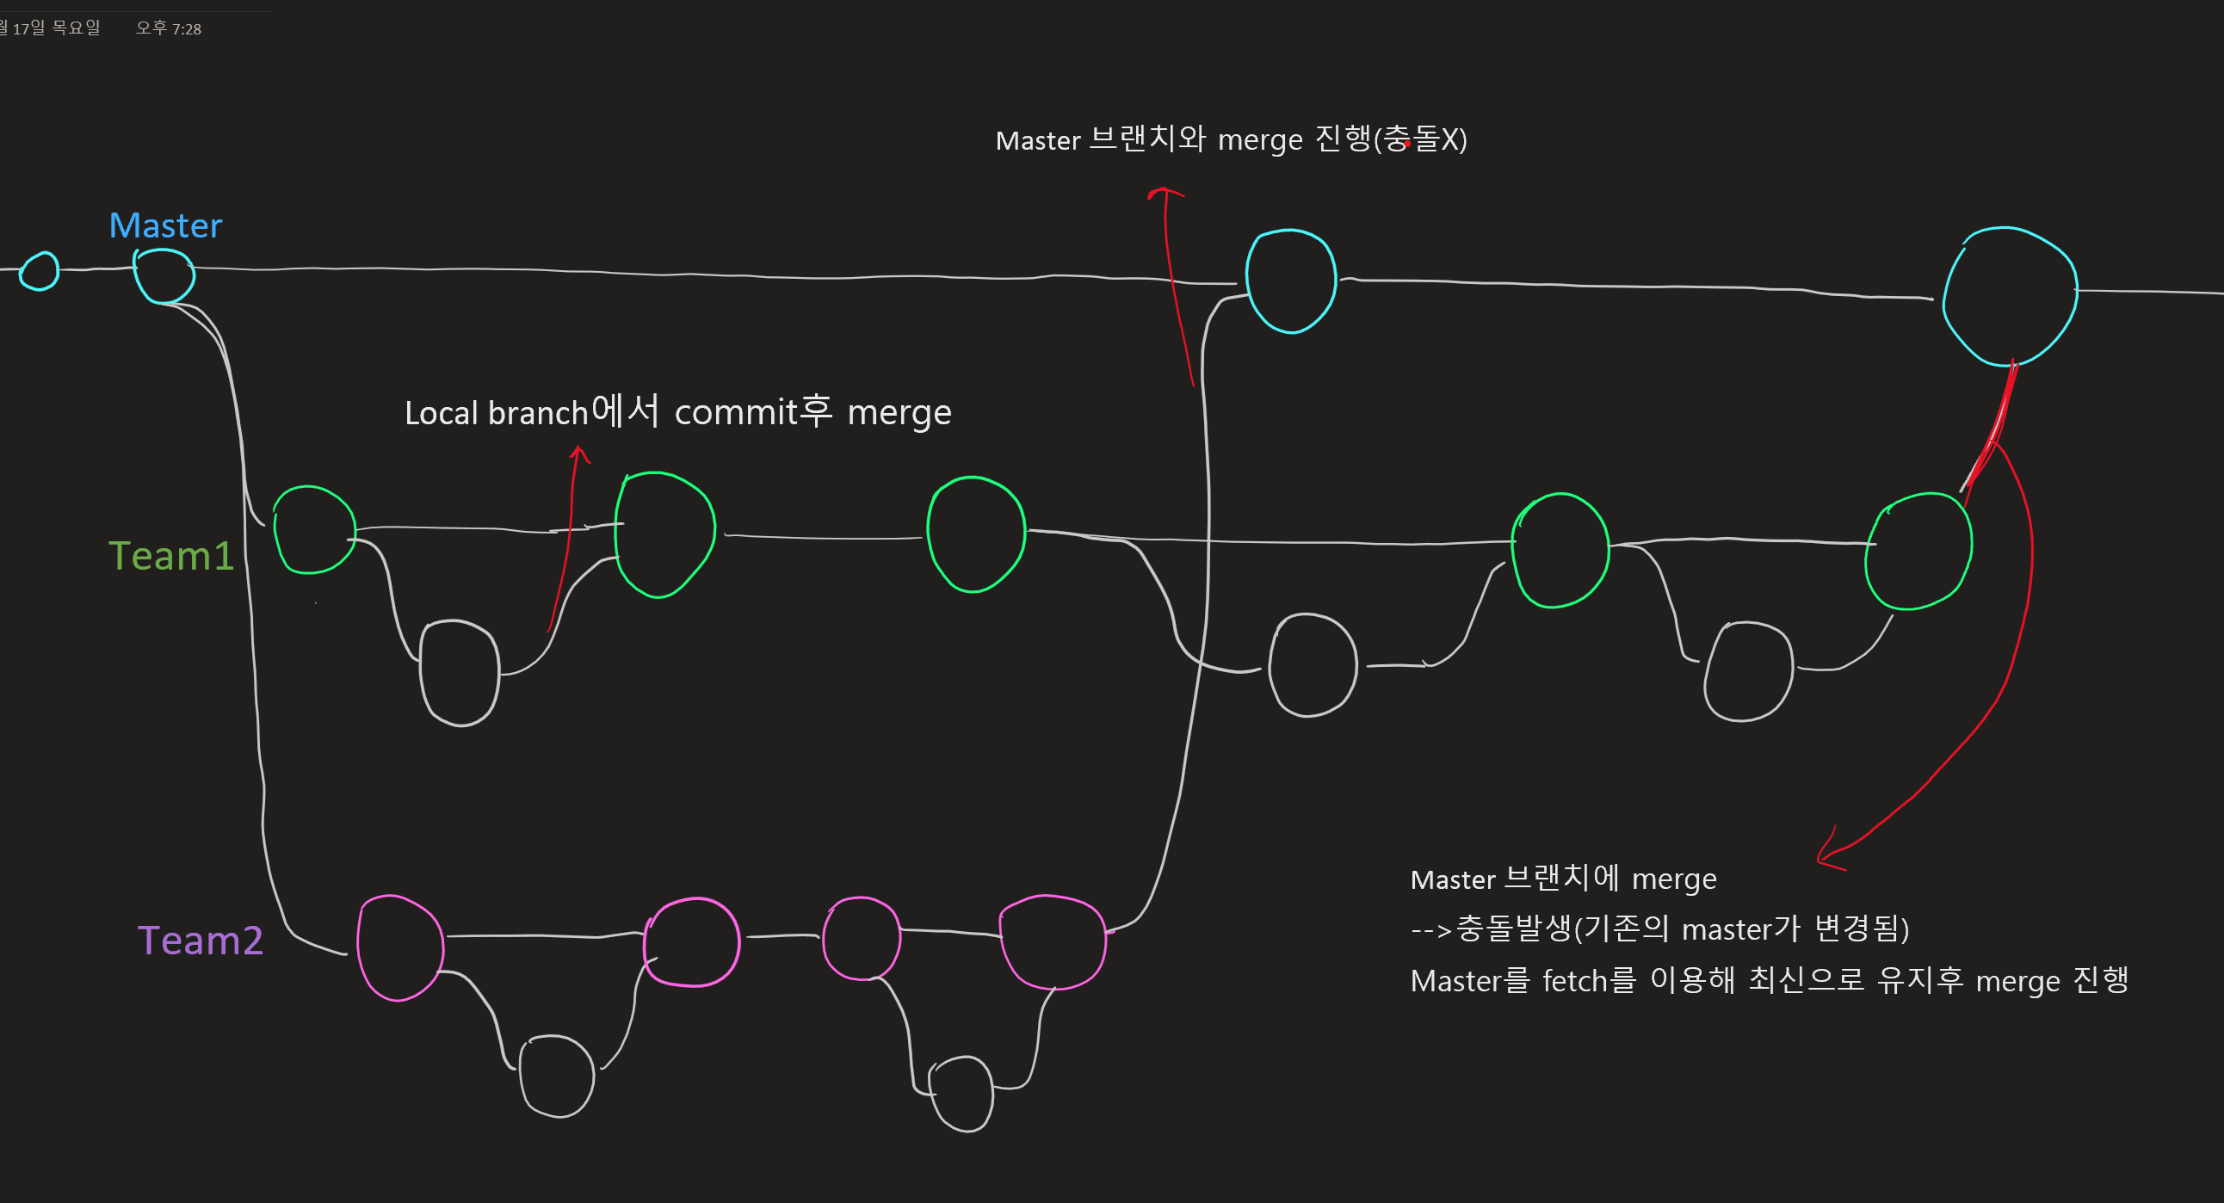
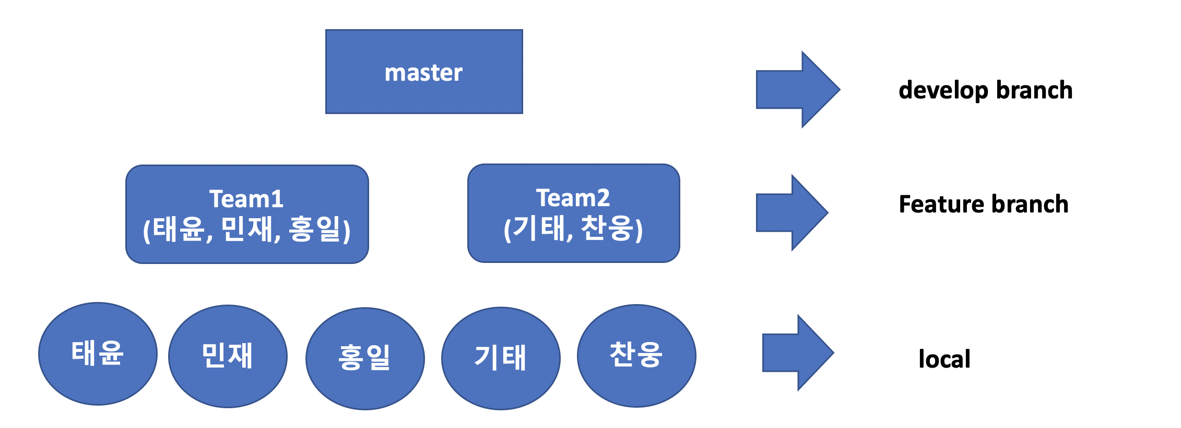
시나리오(연습)
workflow에서 develop branch 역할을 실제로 Master branch로 사용했다.
Feature branch의 역할을 Team1 과 Team2 branch로 사용했다.

Slide 7
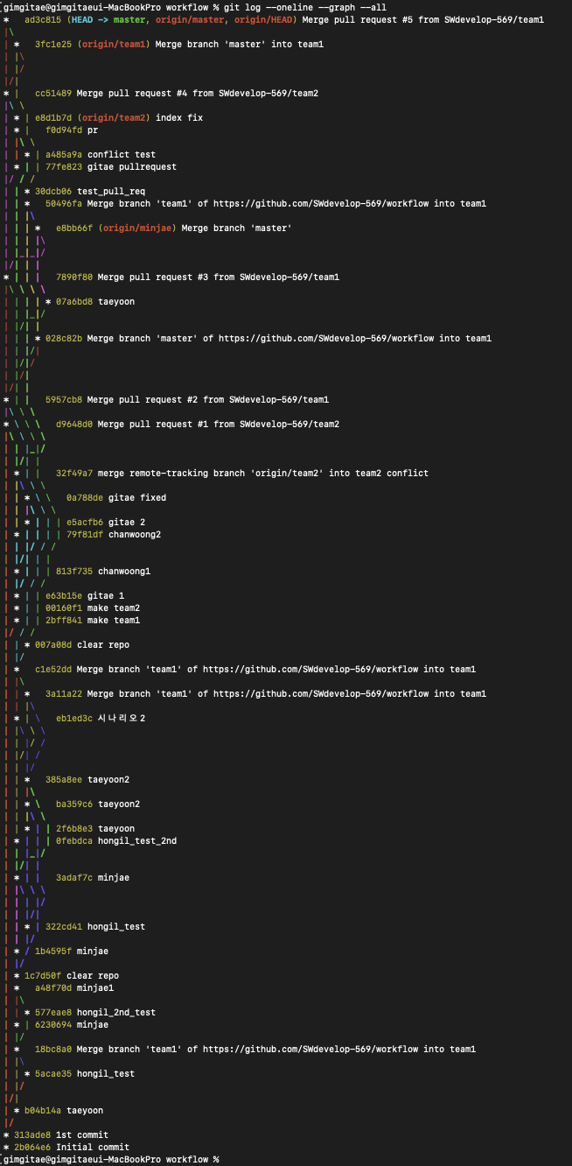
시나리오(연습)
-실제 연습 과정에서 로그 기록이다.

Slide 8
Workflow
Github repository : https://github.com/SWdevelop-569
Remote에서 병합은 Pull Request을 통해 한다.
Pull Request는 팀원의 코드리뷰 이후, PR을 한사람이 직접 merge한다.

